Slide 1
Braukšanas maksas atvieglojumu saņēmēju sistēma (BMA)
Autotransporta direkcija
Invaliditātes lietu nacionālās padomes sēde
2025.gada 1.oktobrī

Slide 2
BMA sistēmas aktuālais statuss
BMA sistēma ir izveidota un pieņemta ekspluatācijā, taču attiecībā uz pasažieriem tā vēl nedarbojas – nav ieviesta elektroniskā identifikācija transportlīdzekļos.
Tiek virzīti grozījumi Sabiedriskā transporta pakalpojumu likumā, kas paredz:
vēl tiek vērtēts jautājums, kā ieviest elektronisko identifikāciju reģionālās nozīmes komercmaršrutos.

Slide 3
BMA sistēmas elektroniskās identifikācijas risinājums
Reģionālās nozīmes pārvadājumos braucienu identifikācija paredzēta tikai ar eID karti. Plānots pārejas posmā līdz 2026. gada 31. decembrim braucienu identifikāciju varēs veikt gan esošajā kārtībā (apliecību uzrādīšana), gan ar eID kartēm.
Pilsētas nozīmes pārvadājumos (Daugavpils, Jelgava, Jēkabpils, Jūrmala, Liepāja, Ogre*, Rēzekne, Rīga, Valmiera un Ventspils), paredzēts, ka personu, kuru braukšanas maksas atvieglojumi tiek kompensēti no valsts budžeta, identifikācija būs jānodrošina ar eID karti. Varēs paralēli darboties arī pašvaldības «pilsētnieka kartes».
*Ogres pilsētas pašvaldība vēl neorganizē pilsētas pārvadājumus, projekts – no 01.07.2026.

Slide 4
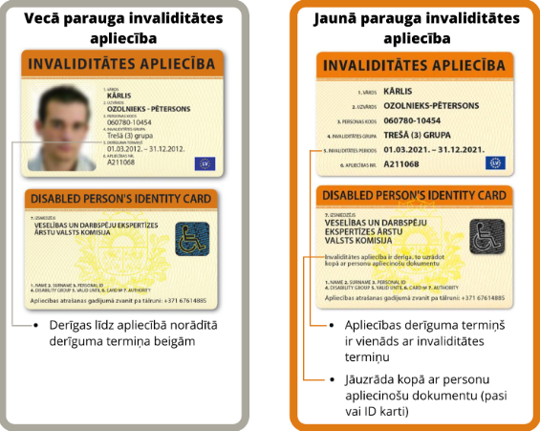
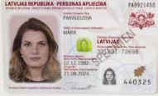
BMA sistēmas elektroniskās identifikācijas risinājuma pārejas periods
Pārejas periodā personām būs iespējams saņemt pakalpojumu divos veidos – savas tiesības uz braukšanas maksas atvieglojumu apliecinot pašreizējā kārtībā vai identificējoties ar personas apliecību (eID karti) ar speciālo lietotni.

Slide 5
1. Kas pamato tiesības uz braukšanas maksas atvieglojumu
Kategorija | Reģionālās un pilsētas nozīmes maršruti | Reģionālie maršruti | Pilsētas maršruti
 | Statusu apliecinošie dokumenti (esošā kārtība) | Jaunā kārtība | Jaunā kārtība
Bērni līdz 18 gadu vecumam ar invaliditāti | Pirmsskolas vecuma bērni - invaliditātes apliecība. Skolēni - invaliditātes apliecība (ar foto), bet ja nav foto, tad kopā ar personu apliecinošu dokumentu vai skolēna apliecību. Pilsētās var būt lokālie risinājumi, kur statusa apliecinošo dokumentu pārbauda sagatavojot «pilsētnieka kartes». | eID karte ar speciālo lietotni. | eID karte ar speciālo lietotni vai «pilsētnieka karte».

Slide 6
2. Kas pamato tiesības uz braukšanas maksas atvieglojumu
Kategorija | Reģionālās un pilsētas nozīmes maršruti | Reģionālie maršruti | Pilsētas maršruti
 | Statusu apliecinošie dokumenti (esošā kārtība) | Jaunā kārtība | Jaunā kārtība
Personas ar I vai II inval. grupu | Invaliditātes apliecība (ar foto), bet ja nav foto, tad kopā ar personu apliecinošu dokumentu. Studenti līdz 24 gadu vecumam personas apliecinošā dokumenta vietā var uzrādīt studenta apliecību. Pilsētās var būt lokālie risinājumi, piemēram, «pilsētnieka kartes». | eID karte ar speciālo lietotni. | eID karte ar speciālo lietotni vai «pilsētnieka karte».

Slide 7
3. Kas pamato tiesības uz braukšanas maksas atvieglojumu
 | Reģionālās un pilsētas nozīmes maršruti | Reģionālie maršruti | Pilsētas nozīmes maršruti
 | Statusu apliecinošie dokumenti (esošā kārtība) | Jaunā kārtība | Jaunā kārtība
Personas pavadonis | Speciāls* dokuments nav jāuzrāda, pavadonis brauc kopā ar pavadāmo personu. *Pilsētas nozīmes pārvadājumos (piemēram, Rīgas pilsētas transports) var būt lokāla kārtība. | eID karte ar speciālo lietotni | eID karte ar speciālo lietotni vai «pilsētnieka karte».

Slide 8
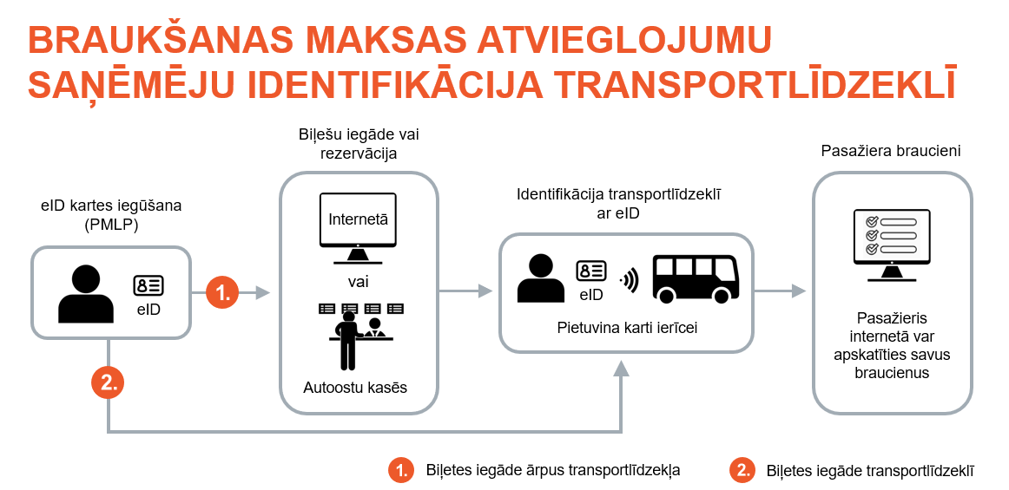

Slide 9
Kam pievērt uzmanību - eID karšu izdošanas datums!
1. Ja eID karte izsniegta līdz 2019. gada 1. septembrim | 2. Ja personai eID karte izsniegta no 2019. gada 2. septembra līdz 2021. gada 27. decembrim | 3. Ja eID karte izsniegta sākot ar 2021. gada 28. decembri
Personai nepieciešams saņemt jaunu eID karti. | Personai eID kartē nepieciešams aktivizēt speciālo funkcionalitāti (lietotni). | Personai papildu darbības nav jāveic – eID karte jau ir lietojama.

Slide 10
Nepieciešamo funkcionalitāti eID kartē aktivizēt var:
• Pilsonības un migrācijas lietu pārvaldē (PMLP)
(bērniem līdz 14.g.v., arī, tad ja personai nav PIN kods, kurš izsniegts saņemot eID karti, tad eID kartes speciālo funkcionalitāti var noformēt tikai PMLP).
• Patstāvīgi, izmantojot PMLP mājaslapā sniegto instrukciju https://www.pmlp.gov.lv/lv/autorizetas-identifikacijas-funkcionalitates-uzstadisanas-rokasgramata-aif .

Slide 11
Par eID karšu ar speciālo lietotni aptveri
2022.gada novembrī tikai 48% mērķa personām, bija eID kartes ar speciālo lietotni.
Konsultācijās ar nevalstiskajām organizācijām tika secināts, ka derīgu eID karšu aptverei mērķa personām jābūt vismaz 70% un tad var ieviest BMA sistēmu ar pus gadu ilgu pārejas periodu.
Saskaņā ar PMLP sniegto informāciju par kopējo derīgo eID karšu ar speciālo lietotni skaitu valstī 2025.gada uz 1.septembri:
- kartes, kas papildinātas ar speciālo lietotni 18 619 gab;
- jaunā parauga kartes – 1 398 336 gab.
Secinājums: eID karšu aptvere mērķa personām pārsniedz 70%.

Slide 12
Paldies par uzmanību!

